Slide 1
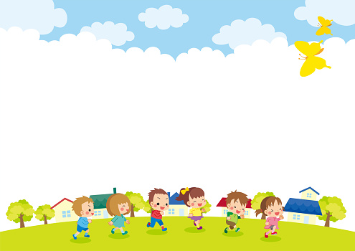

UBND PHƯỜNG HƯNG ĐẠO
TRƯỜNG TIỂU HỌC ĐA PHÚC
NHIỆT LIỆT CHÀO MỪNG QUÝ THẦY CÔ GIÁO VÀ CÁC EM HỌC SINH ĐẾN VỚI TIẾT HỌC
Môn: Khoa học - Lớp 4
Bài: Sự ô nhiễm và bảo vệ nguồn nước, một số cách làm sạch nước(T1)
GV THỰC HIỆN: PHẠM THỊ THU HƯƠNG
Năm học: 2025 - 2026

Slide 2


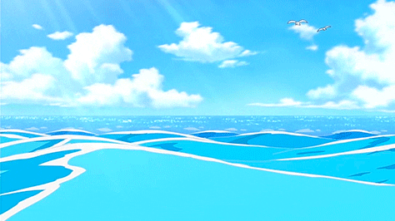

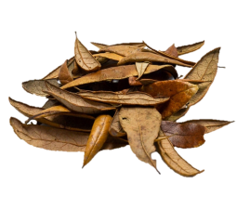







Bài 3
Notes:
Thiết kế: Hương Thảo – Zalo 0972.115.126. Các nick khác đều là giả mạo, ăn cắp chất xám

Slide 3


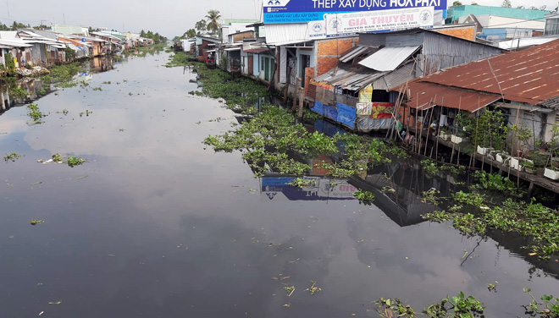

Đây là nước sạch hay nước bị ô nhiễm?
Nước bị ô nhiễm

Slide 4
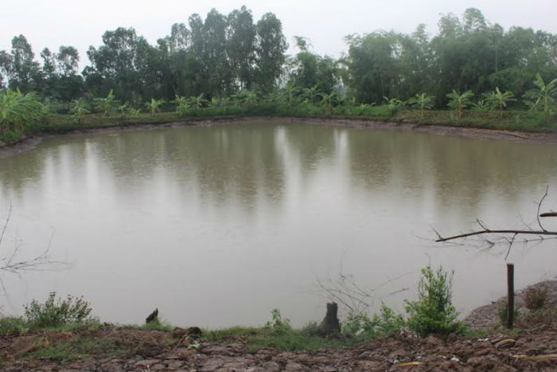
Đây là nước sạch hay nước bị ô nhiễm?
Nước bị ô nhiễm

Slide 5
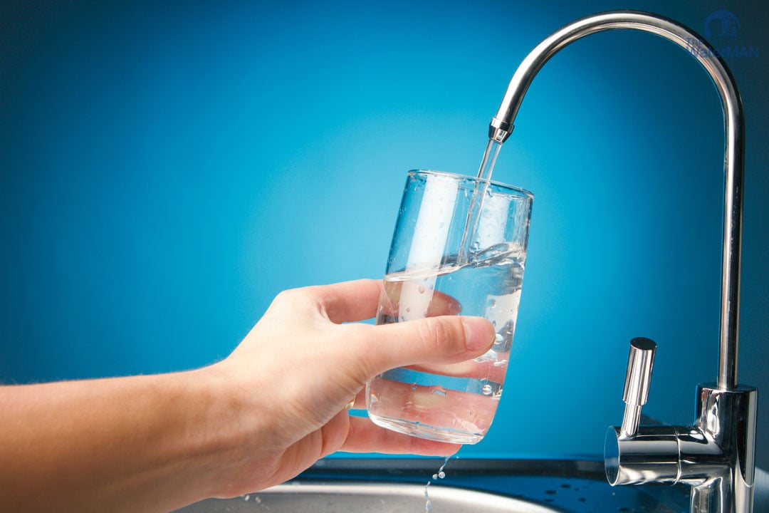
Đây là nước sạch hay nước bị ô nhiễm?
Nước sạch

Slide 6
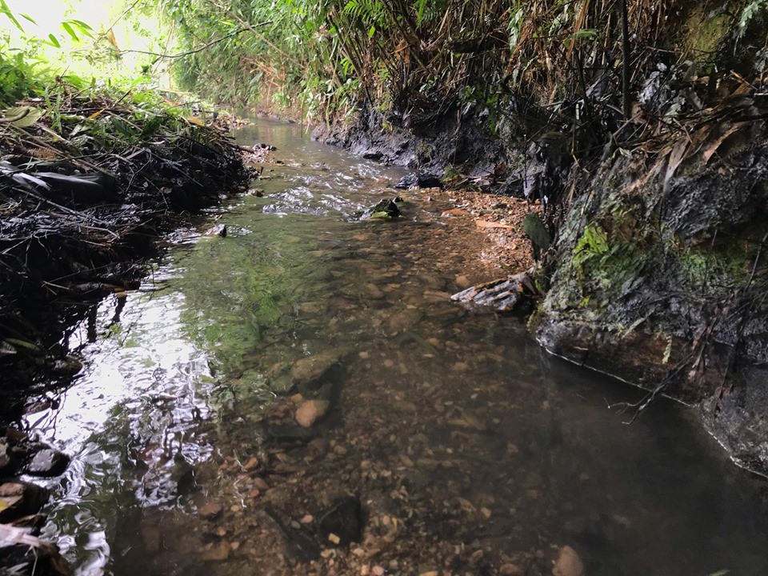
Đây là nước sạch hay nước bị ô nhiễm?
Nước bị ô nhiễm

Slide 7
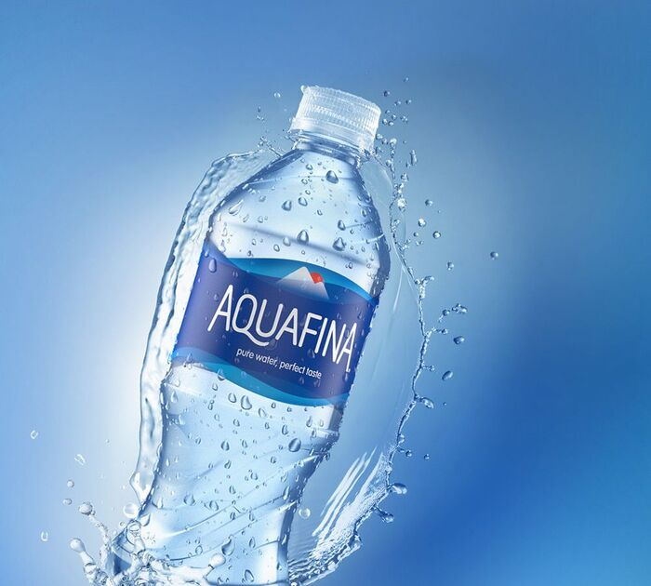
Đây là nước sạch hay nước bị ô nhiễm?
Nước sạch

Slide 8
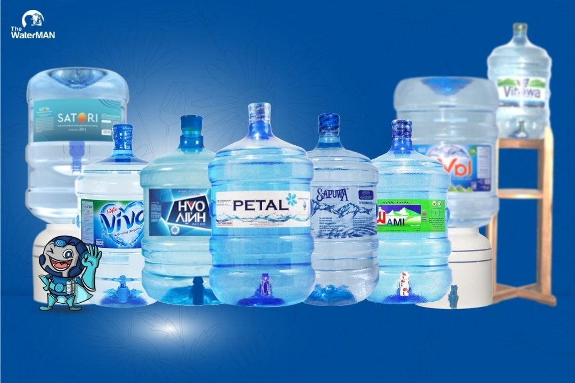
Đây là nước sạch hay nước bị ô nhiễm?
Nước sạch

Slide 9
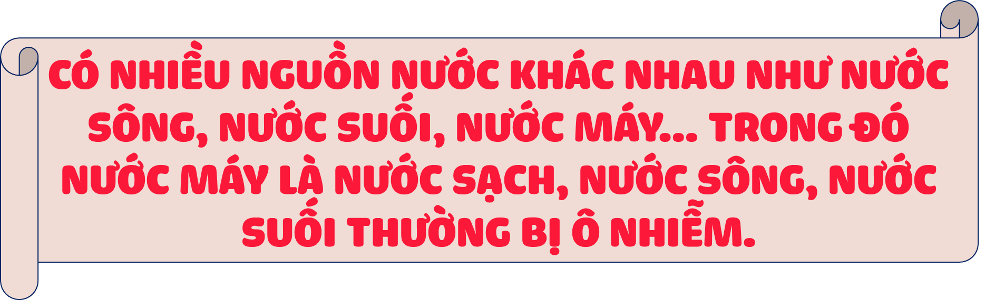


Slide 10

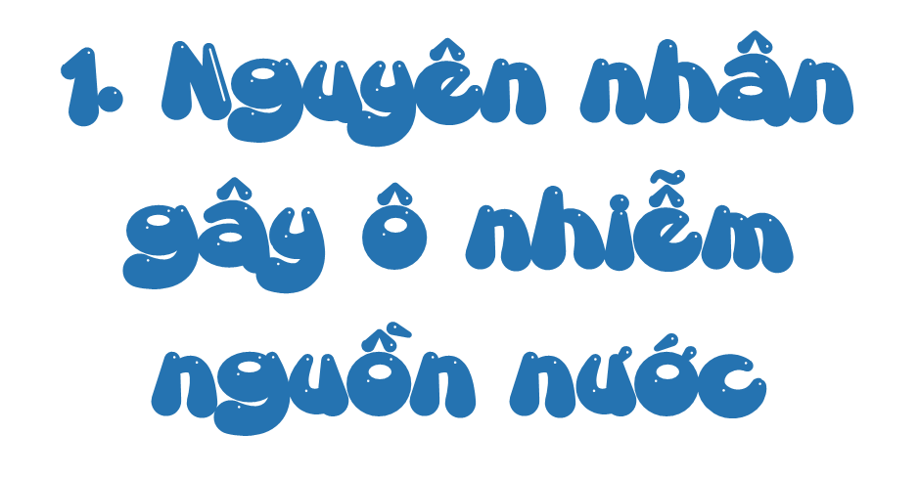

Slide 11
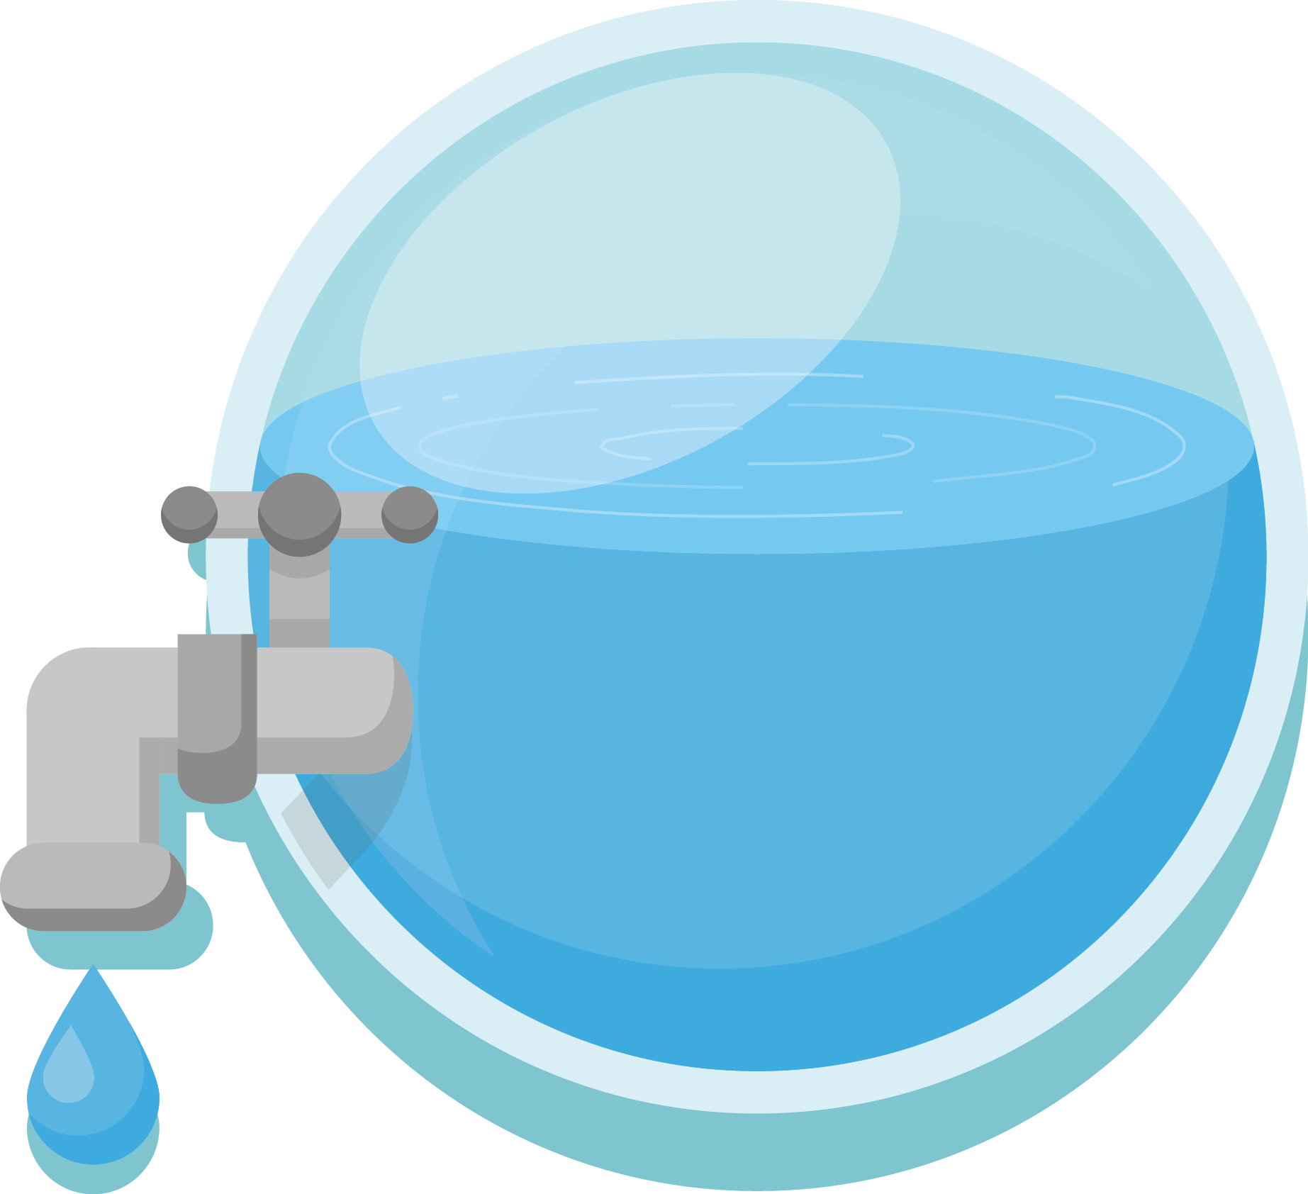
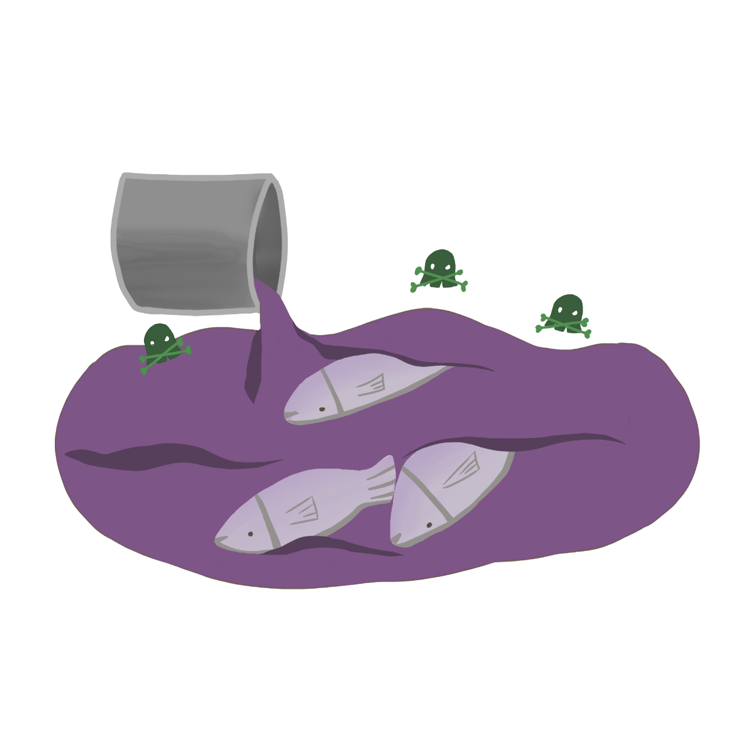
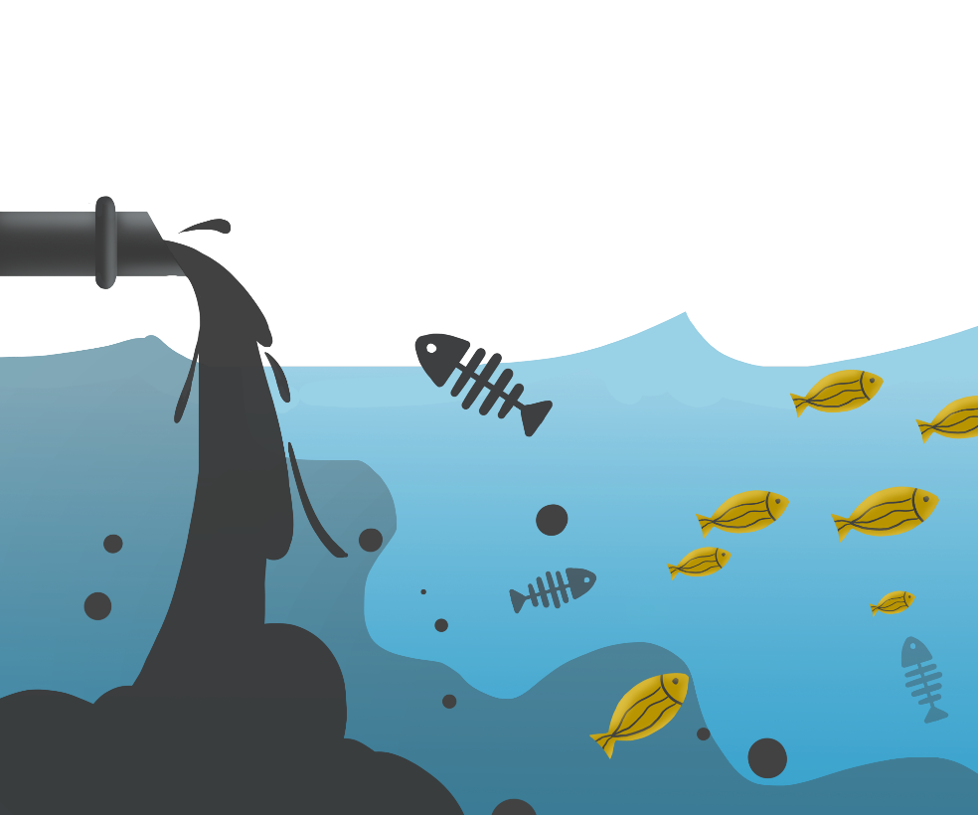
Nguồn nước bị ô nhiễm nếu có một trong các dấu hiệu như có màu, có mùi hôi, có chất bẩn, có chứa các vi sinh vật gây bệnh quá mức cho phép hoặc có chứa các chất tan có hại cho sức khoẻ.

Slide 12
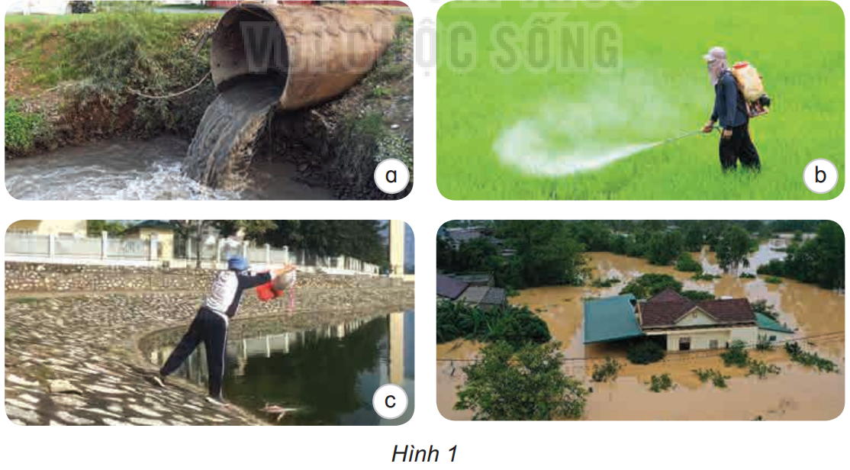
Quan sát hình 1

Slide 13

Chỉ ra dấu hiệu chứng tỏ nước bị ô nhiễm.
Cho biết nguyên nhân gây ô nhiễm nguồn nước và nguyên nhân nào do con người trực tiếp gây ra.

Slide 14
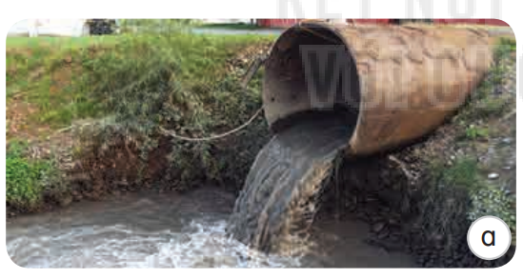
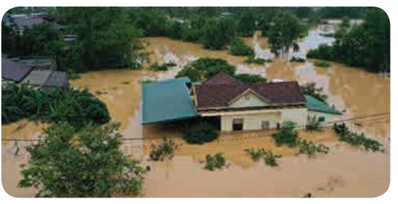

Dấu hiệu chứng tỏ nước bị ô nhiễm
Có màu

Slide 15
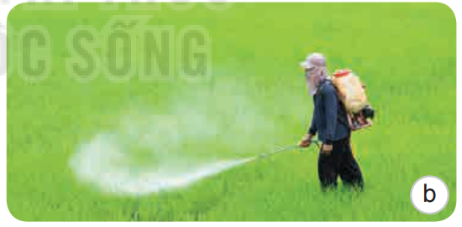
Dấu hiệu chứng tỏ nước bị ô nhiễm
Có mùi thuốc trừ sâu

Slide 16
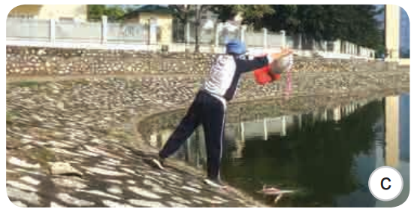
Dấu hiệu chứng tỏ nước bị ô nhiễm
Có rác và chất bẩn

Slide 17
Các nguyên nhân gây ô nhiễm
Nước thải chưa được xử lý từ nhà máy
Con người phun thuốc trừ sâu chứa chất độc hại

Slide 18
Các nguyên nhân gây ô nhiễm
Lũ lụt gây ra
Con người vứt rác xuống hồ

Slide 19

Các nguyên nhân gây ô nhiễm nguồn nước có thể do con người và thiên nhiên gây ra, với các nguyên nhân trực tiếp do con người gây ra thì con người có thể chủ động khắc phục.

Slide 20

Nêu các nguyên nhân khác gây ô nhiễm nguồn nước

Slide 21
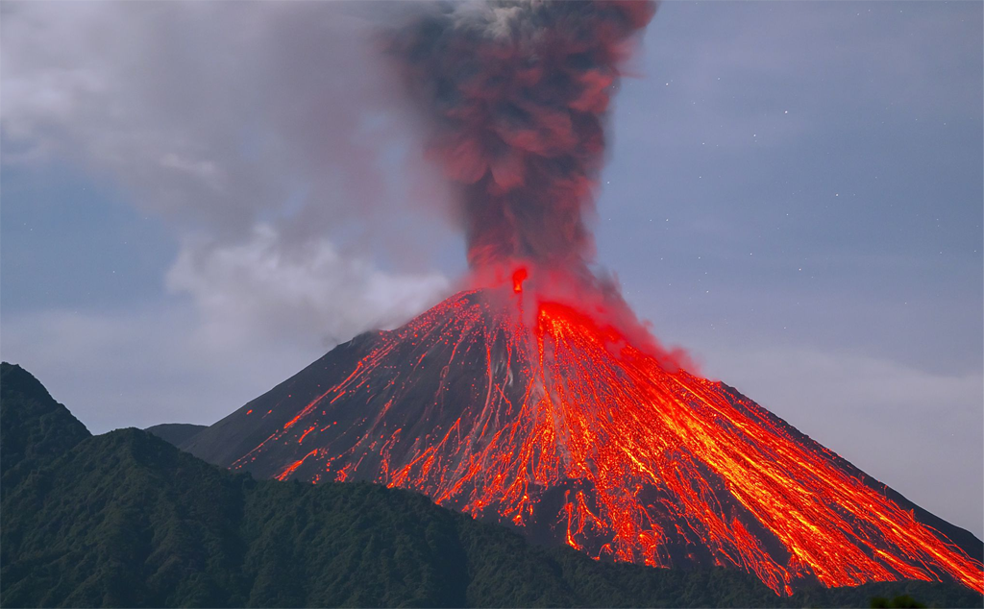
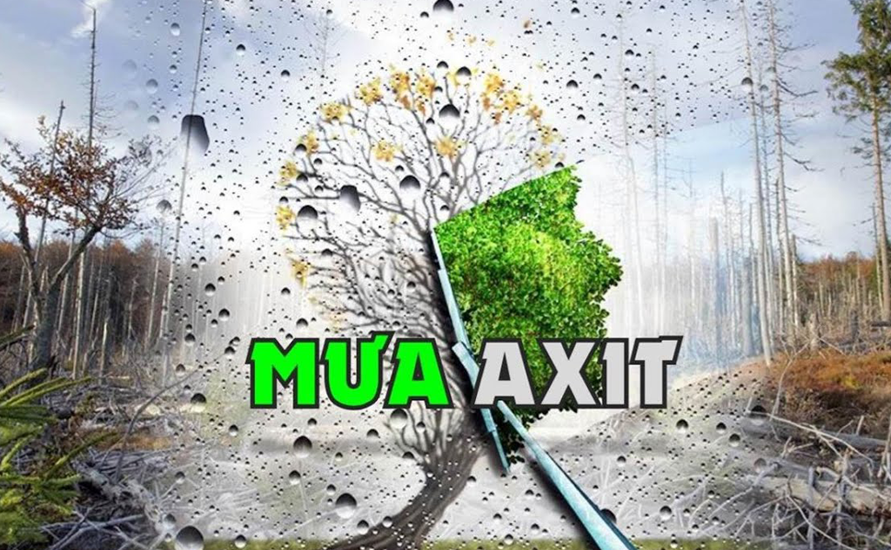
Nguyên nhân khác gây ô nhiễm nguồn nước
Núi lửa phun trào
Mưa a-xít

Slide 22
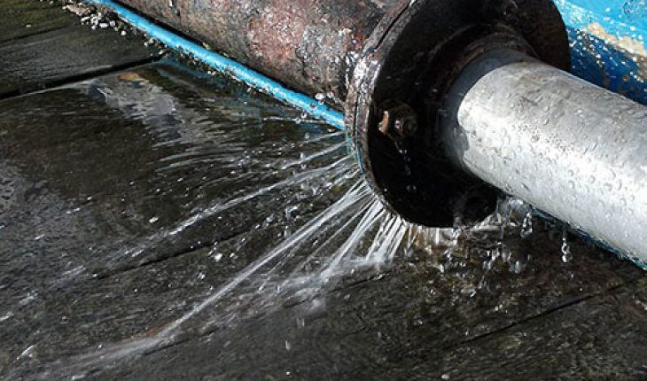
Nguyên nhân khác gây ô nhiễm nguồn nước
Rò rỉ ống nước

Slide 23
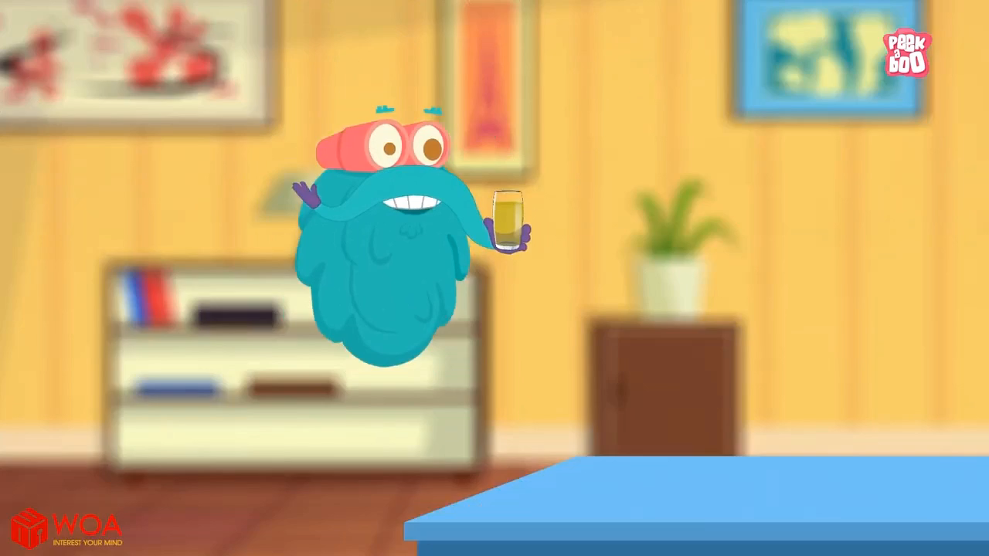

Slide 24
Kể việc làm ở gia đình hoặc địa phương em đã và đang gây ô nhiễm nguồn nước.

Slide 25
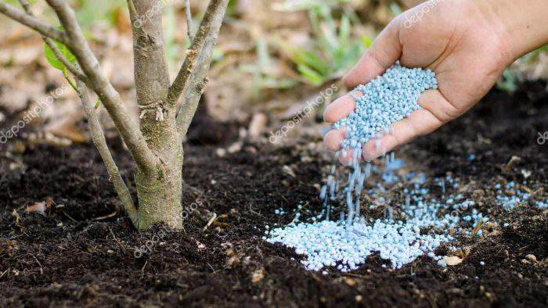
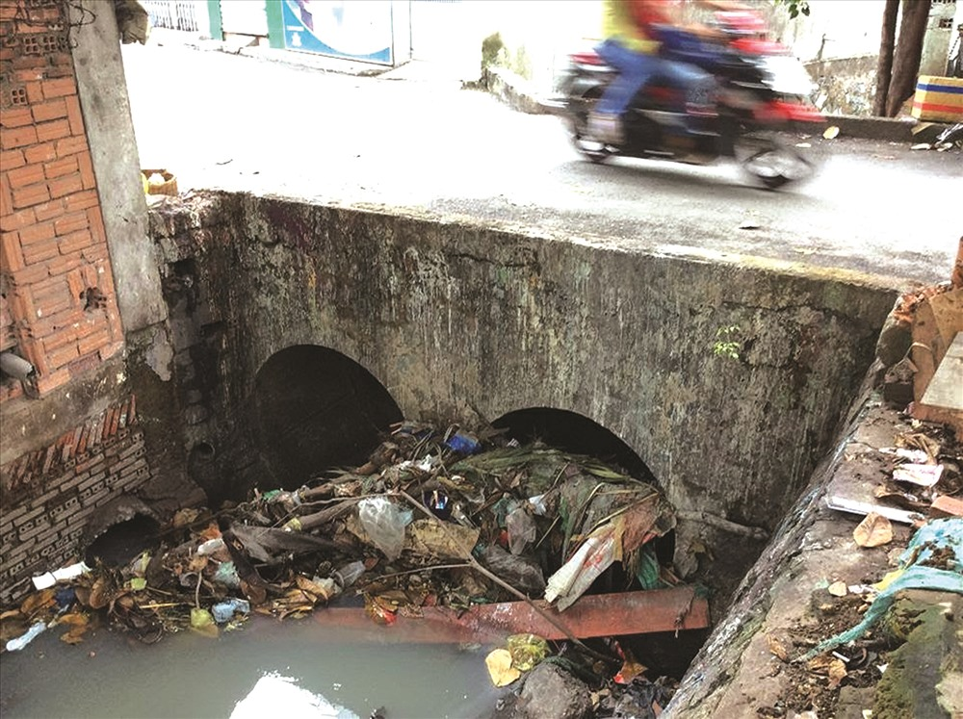
Bón nhiều phân cho cây trồng
Đổ rác ra cống thoát nước

Slide 26


Slide 27
1. Hãy kể những bệnh con người có thể mắc do việc sử dụng nước bị ô nhiễm.
2. Vì sao phải bảo vệ nguồn nước

Slide 28

Các bệnh con người có thể mắc do sử dụng nước bị ô nhiễm: đau mắt, đau bụng, ghẻ lở, bệnh gan...
Nếu không bảo vệ nguồn nước thì con người dễ bị mắc bệnh về đường tiêu hoá, ngoài da và bệnh về mắt,... Vì vậy, cần phải bảo vệ nguồn nước.

Slide 29
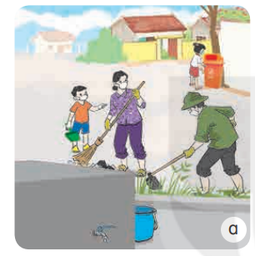
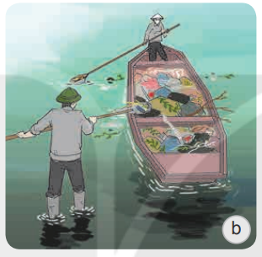
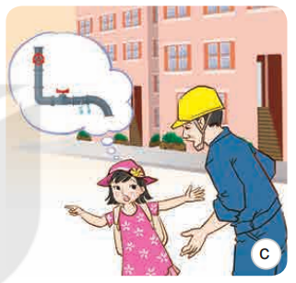
Quan sát hình 2, cho biết việc làm để bảo vệ nguồn nước và nêu tác dụng của việc làm đó

Slide 30


Bạn phát hiện đường ống nước bị rò rỉ và đang báo người lớn để xử lí kịp thời, tránh các sinh vật, chất bẩn bên ngoài xâm nhập vào đường ống nước.

Slide 31

1. Nêu các việc làm khác để bảo vệ nguồn nước.
2. Nêu các việc làm để vận động mọi người xung quanh bảo vệ nguồn nước.

Slide 32


Slide 33
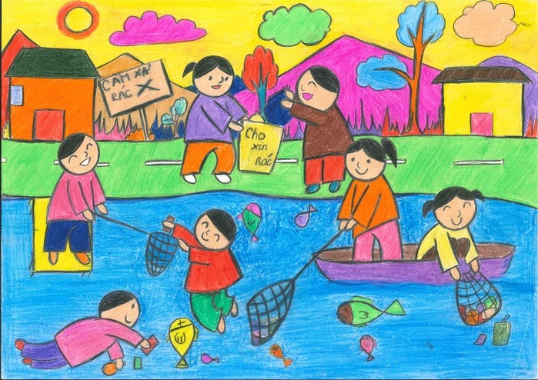
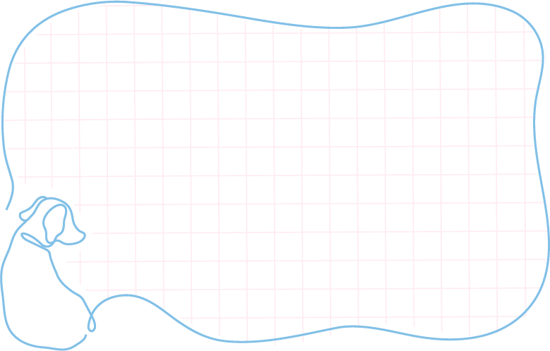

Các việc làm để vận động mọi người xung quanh cùng bảo vệ nguồn nước
Vẽ bức tranh cổ động bảo vệ nguồn nước

Slide 34
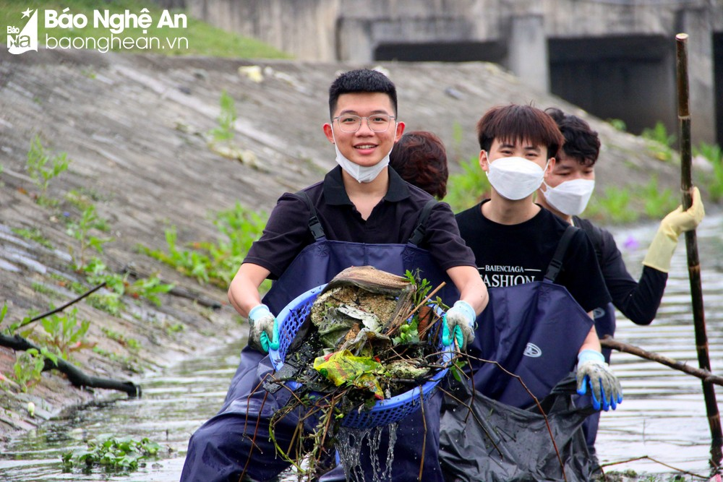
Các việc làm để vận động mọi người xung quanh cùng bảo vệ nguồn nước
Ủng hộ bạn và những người xung quanh nếu họ có hành động bảo vệ nguồn nước

